Slide 1
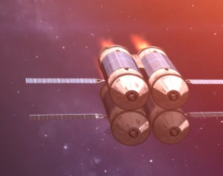

Космический транспортер

Slide 2
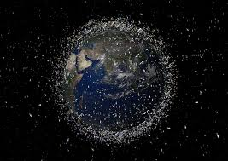

Космический мусор — критическая угроза для бизнеса и инфраструктуры
🔴 Гигантские финансовые риски
Уничтожение одного спутника связи может привести к убыткам $100+ млн.
Потеря спутников навигации и телекоммуникации – миллиардные убытки для корпораций и государств.
🔴 Рост затрат на мониторинг и избегание столкновений
NASA, ESA и Роскосмос тратят сотни миллионов долларов на слежение за обломками.
Операторы вынуждены менять орбиты спутников, что требует топлива и сокращает срок их службы.
🔴 Прямые угрозы Международной космической станции
Зафиксировано более 30 случаев экстренного маневрирования МКС.
Космонавтам приходится эвакуироваться в спасательные капсулы при угрозах столкновений.
🔴 Потенциальные экологические катастрофы
Крупные фрагменты могут входить в атмосферу и падать на Землю, создавая опасность для населения и инфраструктуры.

Slide 3
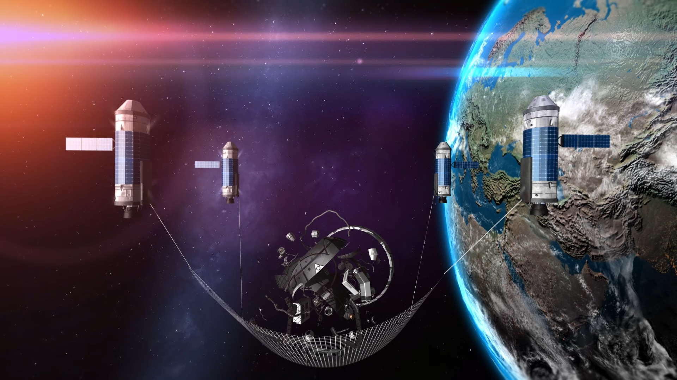
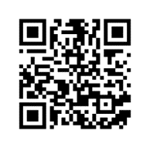
Наше решение — Космический Транспортер
Первый в мире многоразовый аппарат, решающий проблему космического мусора.
Способен собирать, транспортировать и утилизировать любые объекты на орбите.
Убирает мусор точечно и безопасно, не создавая новых фрагментов.
Перемещает спутники между орбитами, продлевая срок их эксплуатации.
Возвращает спутники на Землю для ремонта и повторного использования.
Работает без возврата на Землю благодаря модульной конструкции.
Полную работу Космического Транспортера можно будет увидеть на демонстрационном видео которое показана если перейти по QR-коду

Slide 4
Бизнес-модель
Снижение затрат Услуги по очистке космоса обойдутся дешевле, чем расходы на постоянный мониторинг и устранение последствий столкновений.
Защита инфраструктуры «Космический Транспортер» обеспечивает безопасность действующих спутников и миссий.
Экологическая устойчивость Снижение количества мусора открывает новые возможности для будущих космических запусков.
Для космических агентств и корпораций наш проект открывает три ключевые выгоды:
💰 Экономическая эффективность проекта
Минимальная стоимость миссии – $2 млн.
Средняя стоимость миссии – $10 млн.
Стоимость варьируется от $100 000 до $15 млн в зависимости от задач заказчика.
📈 Прогнозируемая выручка
Год 1: $10 млн (Роскосмос).
Год 2: $50 млн (NASA, ESA).
Год 3: $200 млн (Роскосмос, NASA, ESA, SpaceX, UK Space Agency, CNSA).

Slide 5
🏆 Почему Космический Транспортер лучше?
Показатель | Космический Транспортер | AstroScale | ClearSpace | Surrey
Многоразовая миссия | ✅ | ❌ | ❌ | ❌
Удаление мусора любой массы | ✅ | ❌ | ❌ | ❌
Возвращение спутников | ✅ | ❌ | ❌ | ❌
Работа в автономном режиме | ✅ | ❌ | ❌ | ❌
Перемещение спутников | ✅ | ❌ | ❌ | ❌
🔹 Мы единственные, кто предлагает универсальное решение: очистку, транспортировку и утилизацию.
🔹 Наше решение более эффективное и экономически выгодное по сравнению с конкурентами.
🔹 Технология запатентована и поддерживается сильной командой

Slide 6

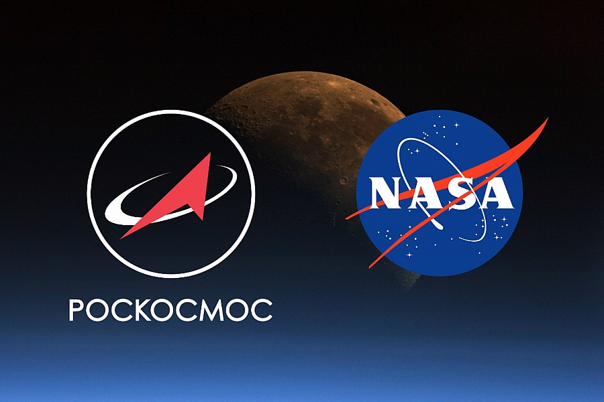
📊 Глобальный рынок космических технологий
В 2021 году объем рынка — $10,85 млрд.
К 2028 году ожидается рост до $30,22 млрд (CAGR 15%).
Инвестиции в космическую отрасль за год достигли $15,3 млрд.
Более $251 млрд выделено на развитие космоса в РФ на 2024 год.
Совокупные вложения в индустрию за 8 лет составят $1,8 трлн.
Рыночный потенциал и возможности
🎯 Доступный рынок (SAM) и целевой рынок (SOM)
В 2024 году объём доступного рынка (SAM) составил $400 млн.
К 2026 году целевой рынок (SOM) оценивается в $200 млн.
👥 Клиенты и ключевые игроки
Космические агентства (Роскосмос, NASA, ESA, CNSA, UK Space Agency).
Космические корпорации (SpaceX, Blue Origin и др.).
Государственные и частные структуры, заинтересованные в безопасном освоении орбит.
🌍 Географические перспективы
Начало проекта – Российская Федерация.
Возможность масштабирования: Китай, Индия, Северная Корея, Европа.

Slide 7
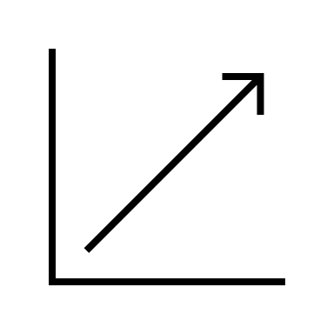
📅 2025 — Запуск маркетинговой кампании, привлечение инвесторов.
Презентация проекта на международных форумах и конференциях.
Привлечение первых партнёров и подписания меморандумов о сотрудничестве.
Разработка и тестирование ключевых технологий.
📅 2025-2026 — Получение инвестиций, разработка прототипа и подготовка к запуску.
Заключение контрактов с государственными агентствами и частными клиентами.
Изготовление и тестирование первого рабочего образца аппарата.
Проведение симуляционных испытаний в наземных условиях.
📅 2027 — Масштабирование бизнеса, выход на международный уровень.
Увеличение количества запусков и расширение функционала аппарата.
Начало контрактов на транспортировку спутников и их ремонт на орбите.
Привлечение новых партнёров и клиентов из Европы, Китая и Индии.
📅 2027 — Первый тестовый запуск в космос, начало коммерческих миссий.
Запуск первого аппарата на низкую околоземную орбиту (160-2000 км).
Проведение первых миссий по очистке космического мусора.
Начало коммерческих заказов от ключевых клиентов (Роскосмос, NASA, ESA, SpaceX, UK Space Agency, CNSA).
Рост
2024-25
2025-26
2026
2030
Запуск маркетинговой компании для того чтобы набрать популярности среди инвесторов и научных кругов
Получение инвестиций и подготовка к запуску нашего космического транспортного средства в космос
После успешного запуска в космос мы начинаем принимать заказы от наших основных клиентов (Роскосмос, CSA, NASA, ESA, UK space agency, CNSA и других космических агентств)
На этом этапе мы становимся защитниками планеты и превращаемся в лучшую компанию по уборке космического мусора и защите планеты от любых угроз, исходящих из космоса

Slide 8
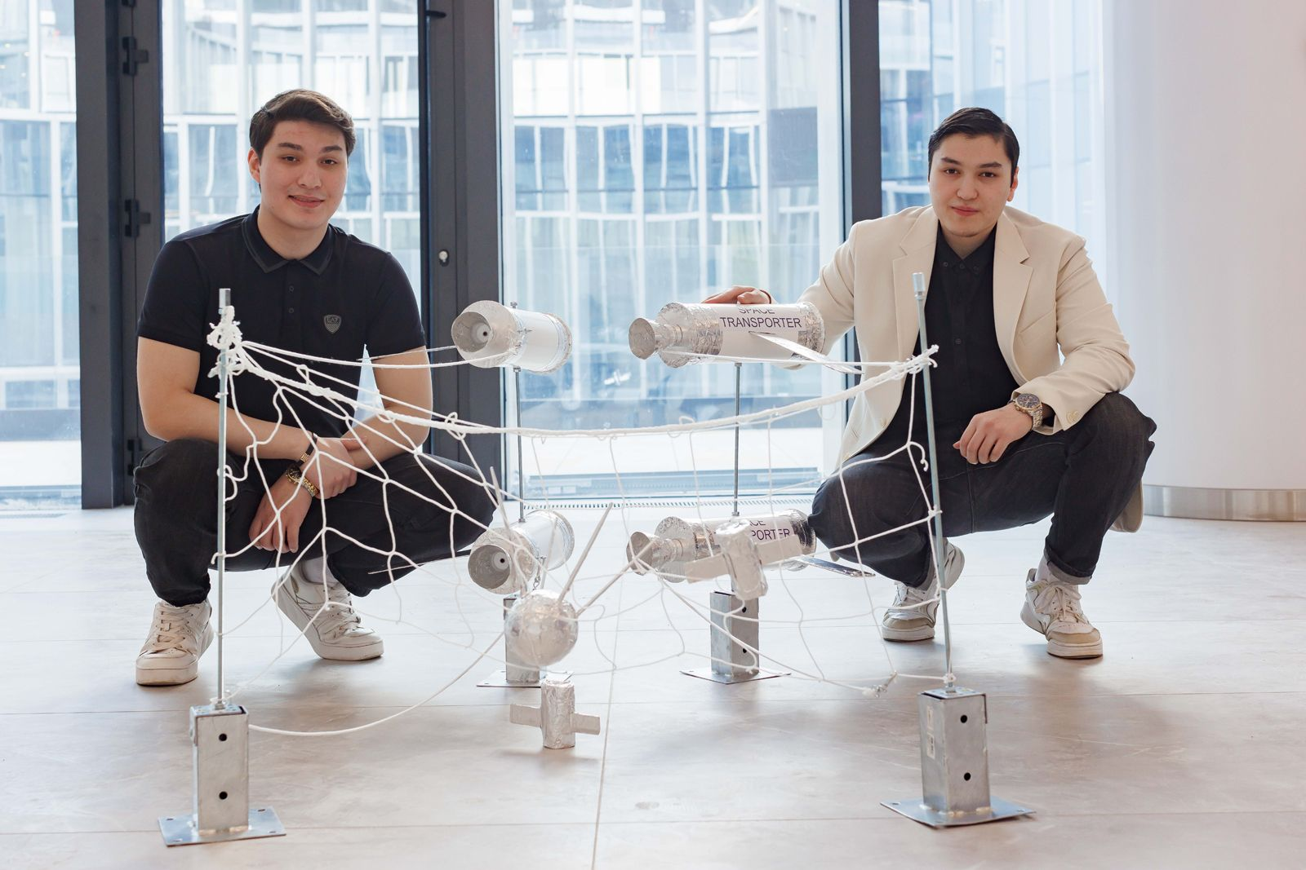
Почему инвестировать в нас?
Глобальный растущий рынок – $30 млрд к 2028 году.
Уникальная технология, не имеющая аналогов.
Реальная востребованность у космических агентств и корпораций.
Высокая рентабельность и перспективы международного масштабирования.
Программа защиты интеллектуальной собственности и стратегическое партнёрство с ведущими космическими агентствами.
Чего мы уже достигли?
Патент на изобретение РФ
Нас отметил Мэр Москвы Собянин, как перспективную космическую компанию
Проект выставлялся на участие в Канадских акселераторах
Компания разработавшая проект является участником проекта «Сколково»
Сильная команда

Slide 9
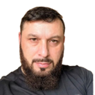
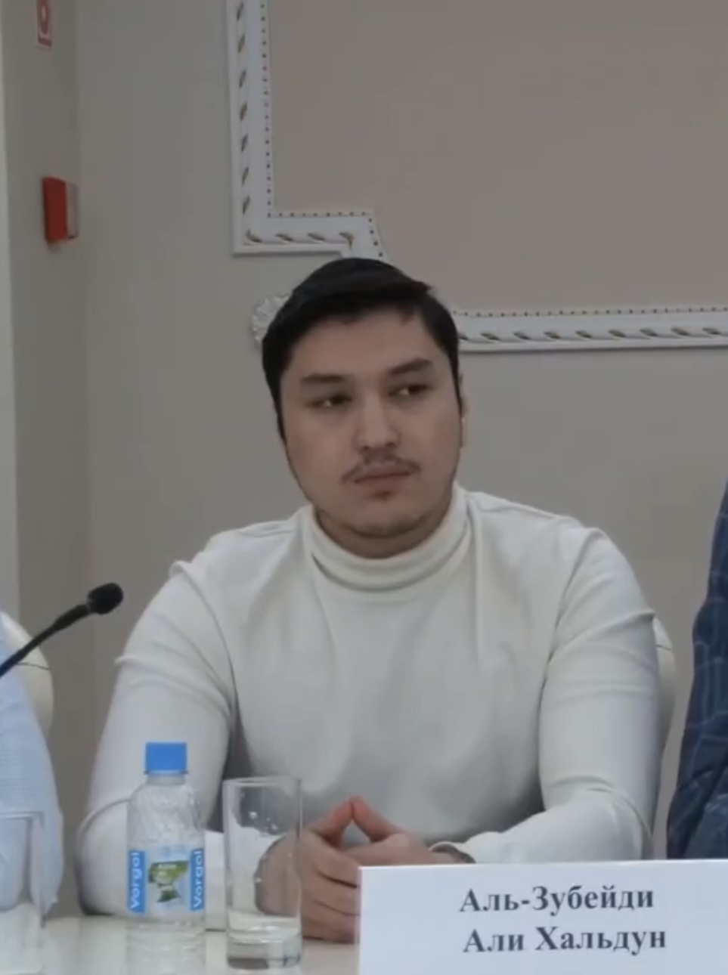
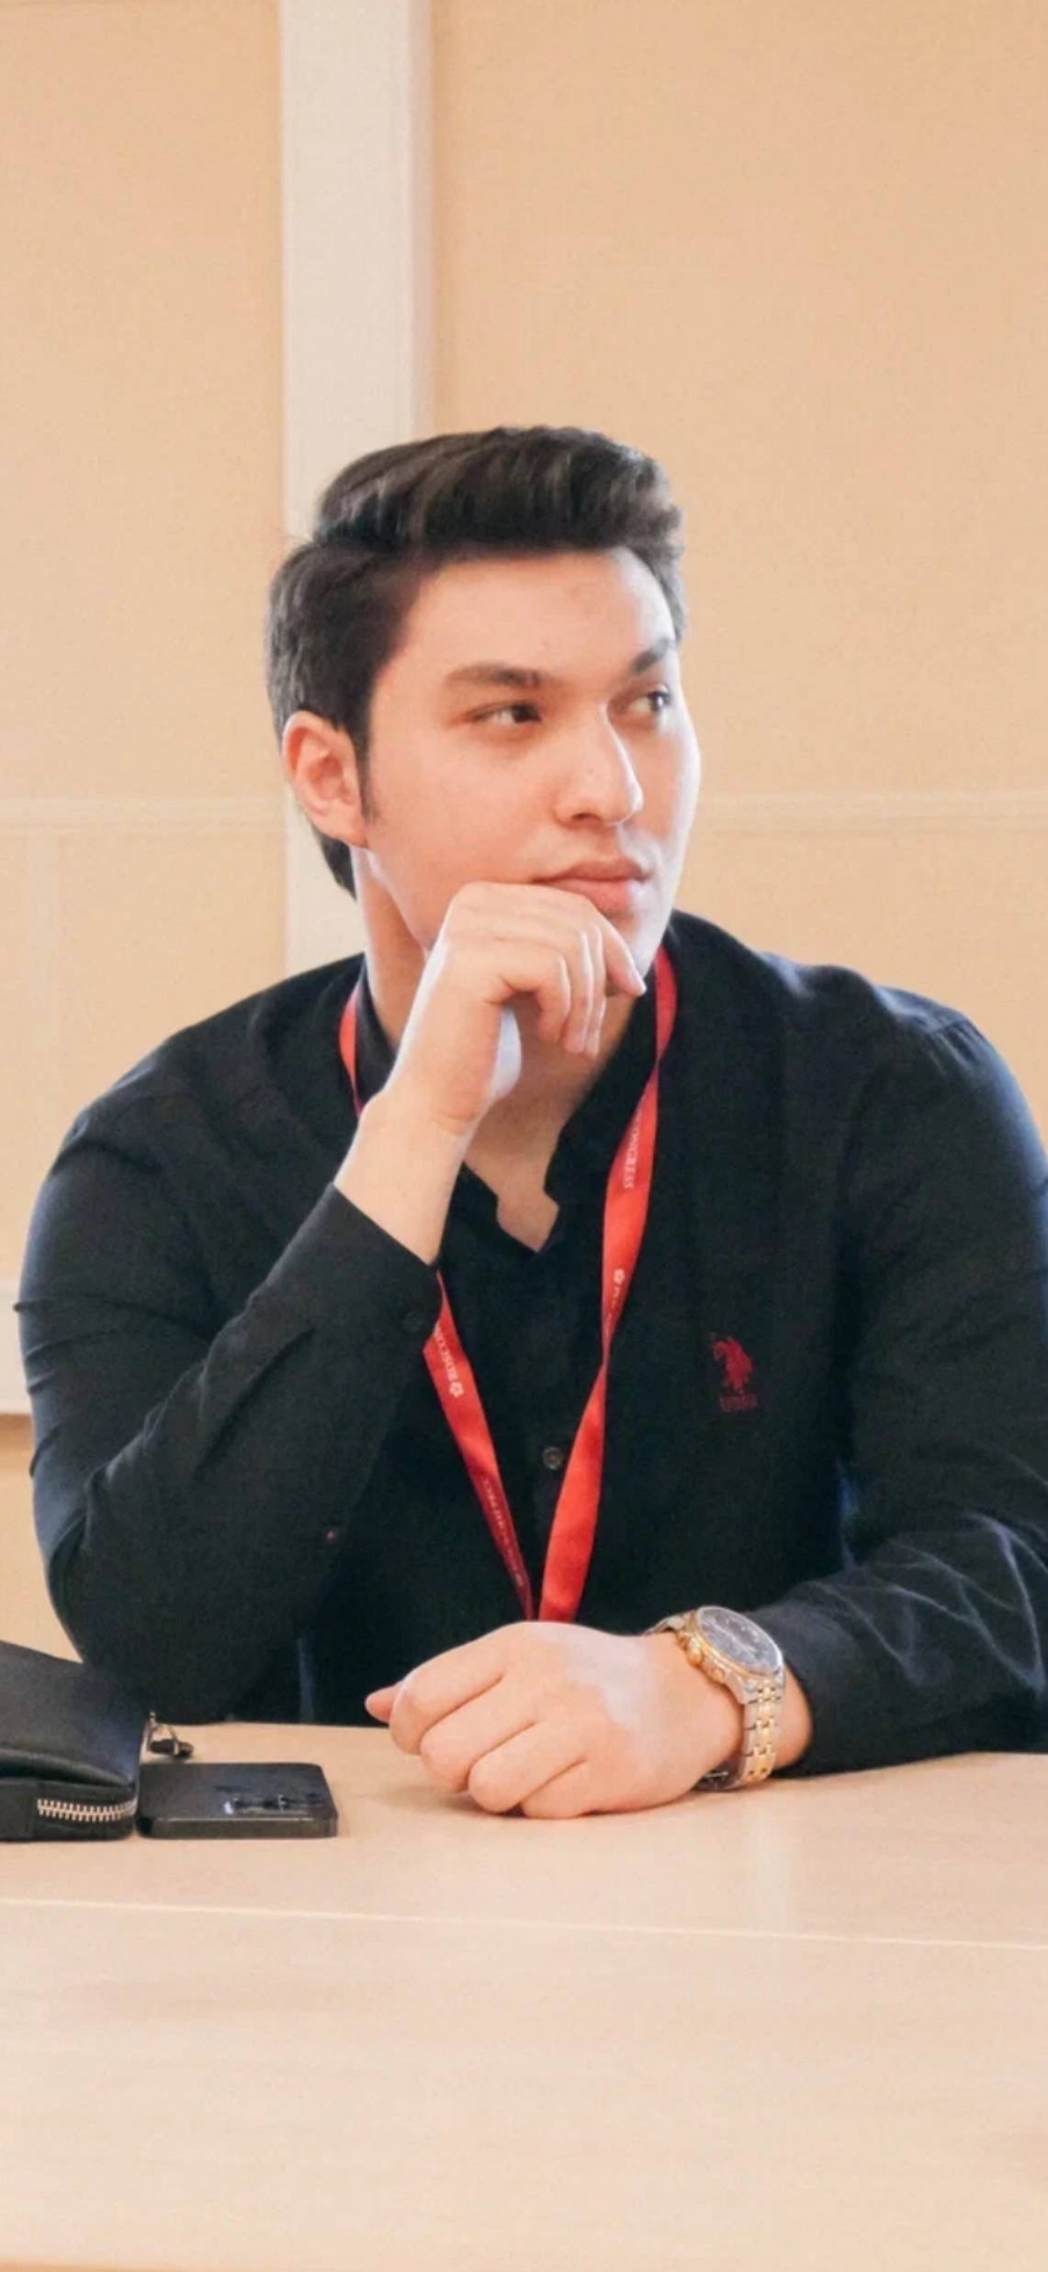
Команда
Аль-Зубейди Хальдун Саид
Технический директор
со-основатель проекта
Магистр технических наук
Инженер-специалист в области телекоммуникаций и компьютерных сетей.
Имеет 16 патентов. Изобретатель.
Аль-Зубейди Али Хальдун
Руководитель и Основатель проекта
Изобретатель, Автор и со-автор 11 патентов на изобретение и полезные модели в области систем телекоммуникаций и космических технологий
Опыт ведения бизнеса более 5-х лет,
Победитель грантового-конкурса «Студенческий стартап»
Аль-Зубейди Ахмед Хальдун
Главный программист и со-основатель проекта
Изобретатель, Автор и со-автор 9 патентов на изобретение и полезные модели
Участник проекта «Сколково»
Лектор «Российского общества Знание»
Опыт ведения бизнеса более 3-х лет, Стаж программирования 4 года
Основатель нескольких стартапов
Web-разработчик.

Slide 10
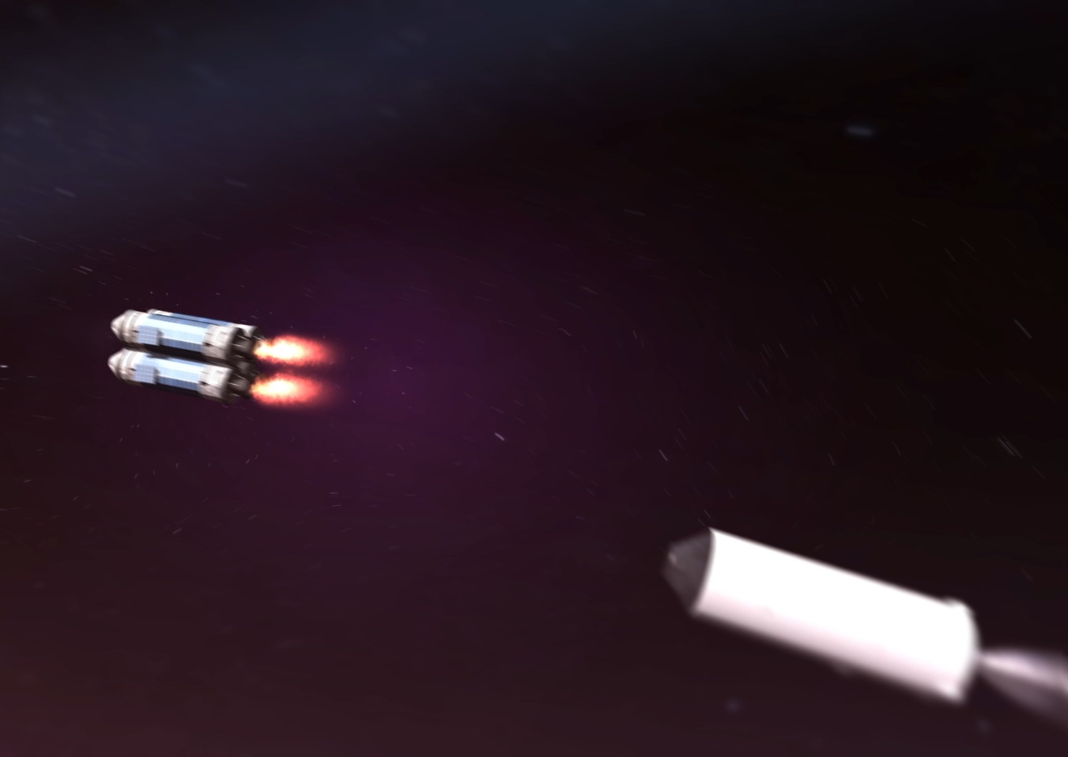
Наши контакты
Telegram: @AliAlz07
Электронная почта:
alali@live.ru
vtempire@hotmail.com
+7923804433
www.vtempire.com

